Slide 1
Projet Data – Les plus beaux logis de Paris
Optimisation de l’analyse et de la valorisation du portefeuille immobilier
François DUEZ
12/03/2026

Slide 2
Contexte métier
Activité de l’entreprise
Achat de biens immobiliers
Valorisation
Revente
Problème opérationnel lorsqu’une opportunité apparaît
Surface
Localisation
Prix potentiel
Type de bien inconnu
Conséquences
Vérifications manuelles
Pertes de temps
Risques de rater une opportunité

Slide 3
Objectifs de l’analyse
Comprendre les facteurs qui influencent le prix immobilier à Paris
Construire un modèle de prédiction de la valeur foncière
Estimer la valorisation du portefeuille actuel
Développer un outil capable de classer automatiquement les biens (appartement ou local commercial)

Slide 4
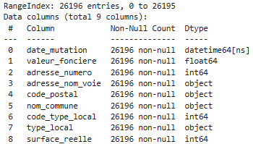
Premier jeu de données : historique de transactions
2017-2021 : 26 196 transactions immobilières
Variables principales
Date_mutation
Surface_reelle
Code_postal
Type_local
Valeur_fonciere

Slide 5

Types de biens immobiliers
Deux types de biens identifiés
Appartements
Locaux commerciaux

Slide 6
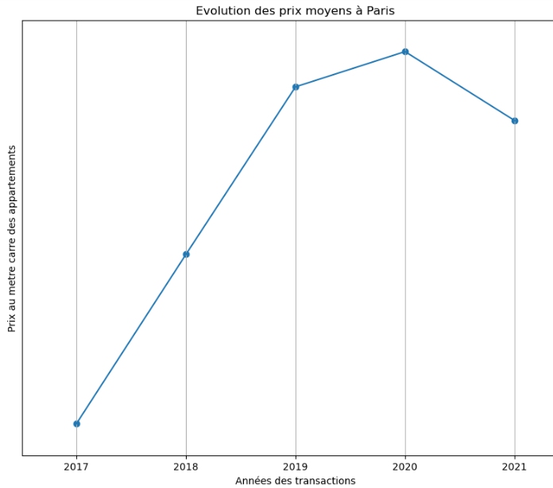
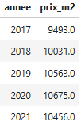
Analyse exploratoire du marché : tout Paris
Prix au mètre carré des appartements : évolution à Paris

Slide 7
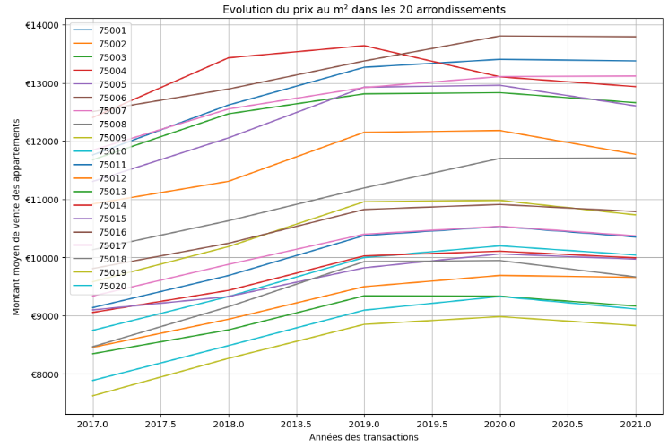
Analyse exploratoire du marché par arrondissement
Prix au mètre carré : évolution dans chaque arrondissement de Paris

Slide 8
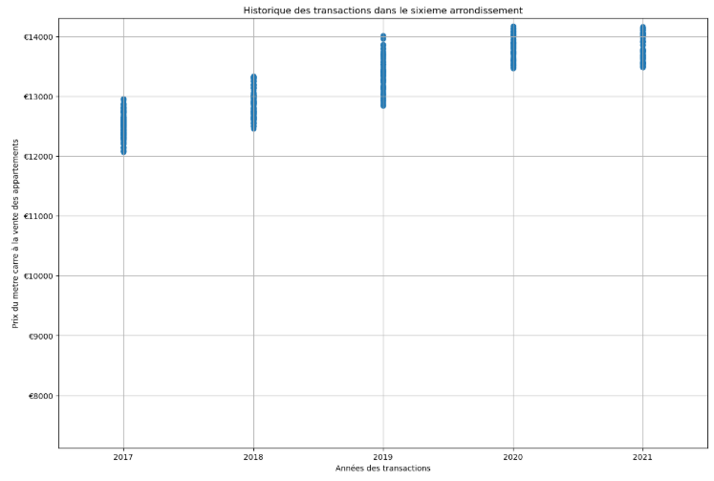
Analyse exploratoire du marché
Exemple du 6e arrondissement
Répartition des 782 transactions réalisées dans le 6e arrondissement

Slide 9
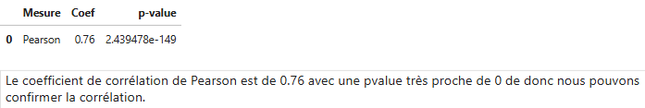
Analyse exploratoire du marché
Exemple du 6e arrondissement
Analyse statistique : vérification de la corrélation entre l’année et le prix au mètre carré dans le 6e arrondissement
L’année de la vente influence fortement le prix de la transaction (cause probable : inflation, surtout entre 2017 et 2020)

Slide 10
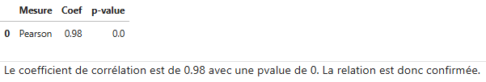
Analyse exploratoire du marché
Impact de la surface
Analyse statistique : vérification de la corrélation entre la surface et le prix
La surface est le facteur principal influençant le prix.

Slide 11
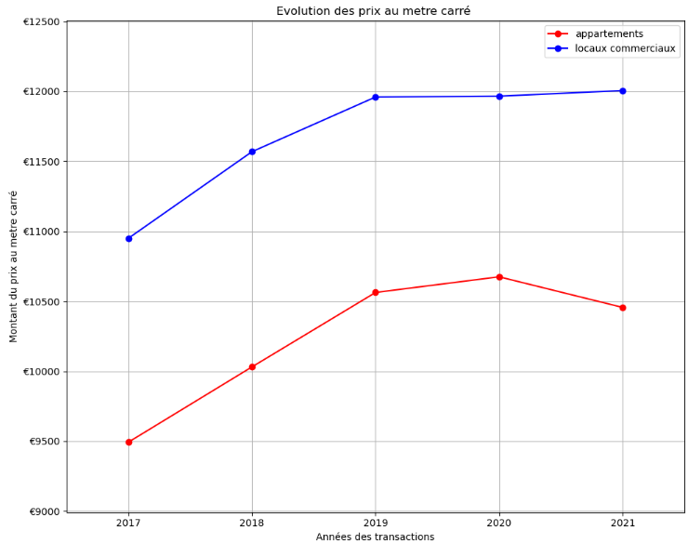
Analyse exploratoire du marché
Impact du type de bien
Comparaison des prix au mètre carré en fonction du type de bien
Les locaux commerciaux sont plus chers que les appartements.
La tendance est similaire

Slide 12
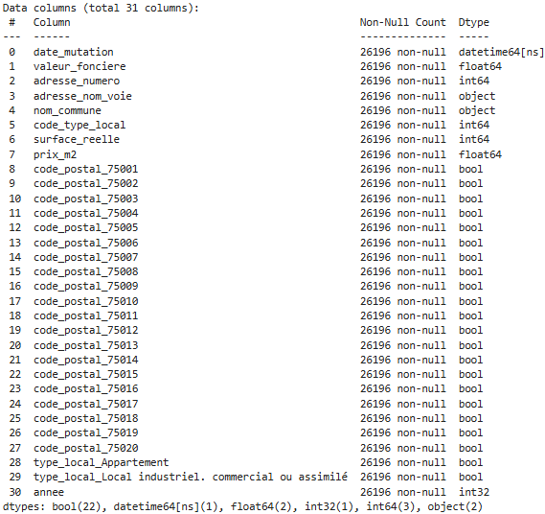
Modèle de prédiction
Variables retenues :
surface
année
code postal
type de bien
Transformation : One-hot encoding pour les variables catégorielles

Slide 13
Algorithme utilisé :
eXtreme Gradient Boosting
Pourquoi ?
Efficace avec un split chronologique
Bonne interprétation des interactions entre variables
Bonne gestion des effets de seuil
Séparation des données
67 % entraînement
33 % test

Slide 14
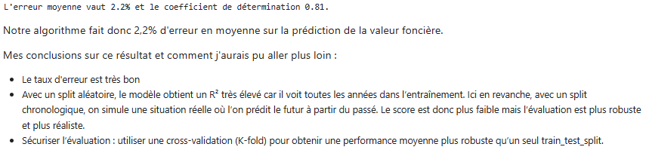
Performance du modèle
Résultats

Slide 15

Valorisation du portefeuille
Prédiction des biens : adaptation du modèle au portefeuille
Date de valorisation au 31/12/2022
275 biens analysés
154 appartements : 70 M€
121 locaux commerciaux : 97 M€

Slide 16
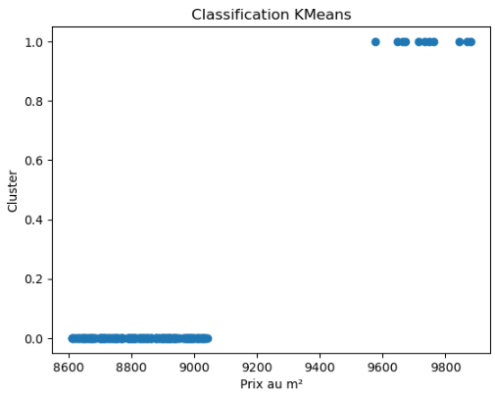
Classification automatique
Objectif : identifier automatiquement le type de bien
Variable discriminante :
Prix au mètre carré
Algorithme utilisé :
KMeans
2 clusters

Slide 17
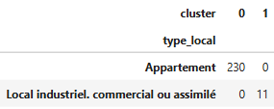
Classification automatique
Objectif : identifier automatiquement le type de bien
Tableau croisé :
Type_local vs cluster
Séparation parfaite
Conclusion :
Le prix au mètre carré permet de classer automatiquement les biens

Slide 18
Recommandations business
Utiliser le modèle pour estimer rapidement la valeur des opportunités
Utiliser la classification pour identifier automatiquement le type de bien
Prioriser l’analyse des locaux commerciaux (plus forte valeur moyenne)

Slide 19
Limites et perspectives
Limites
Données uniquement à Paris
Manque de variables (étage, état…)
Pistes d’améliorations possibles
Modèles plus avancés (Random Forest / XGBoost)
Utilisation de données supplémentaires (nom de la rue…)
Automatisation dans un outil interne

